Slide 1
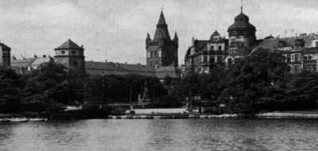
Немецкая классическая философия
Конец XVIII начало XIX в.в

Slide 2
Основные этапы
Немецкая классическая философия завершила классический период в развитии мировой философии.
Произошло формирование главных философских школ эпохи зрелого капитализма и возникли направления, существующие в философской мысли до сих пор — это прежде всего марксизм, позитивизм и неопозитивизм, философская герменевтика
Философская антропология, экзистенциализм, фрейдизм и неофрейдизм.

Slide 3





МАРКСИЗМ — совокупность философских, экономических и социально-политических концепций, разработанных К. Марксом и Ф. Энгельсом и объединенных общей идеей коммунизма.
Маркс
Карл
Генрих
(1818-1883)
ПОЗИТИВИЗМ (лат. positivus — положительный) — философское направление, отрицающее познавательную и практическую ценность традиционной философии и признающее единственным источником подлинного «позитивного.» знания только специальные науки, опирающиеся на эмпирический опыт. Его предшественниками считают Д. Юма, Ж- Даламбера и К. Сен-Симона, О. Конт и Дж. С. Милль и Г. Спенсер.
Юм Давид
(1711-1776)
Сен-Симон
Анри Де Рувруа
(1760-1825)
Конт Огюст
(1798-1857)
Спенсер Герберт
(1820-1903)
НЕОПОЗИТИВИЗМ — совокупность философских течений, сложившихся в общем русле позитивистской традиции в 20—60-х годах XX в. и составивших содержание третьего этапа его развития.
Предшественники М. Шлик и Р. Карнап.
АНТРОПОЛОГИЯ (греч. anthropos — человек и logos — учение) — направление современной философской мысли, в центре внимания которого стоит не индивид или единичная судьба, а человек как социальное существо.
ЭКЗИСТЕНЦИАЛИЗМ («философия существования»; от лат. existentia — существование) — направление в философии, подчеркивающее уникальную неповторимость человеческой жизни.

Slide 4
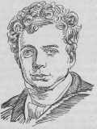
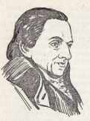
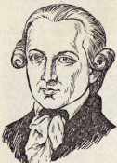
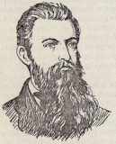
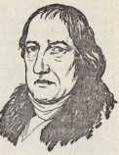
Философы Немецкой классической философии
Ф. Шеллинг
И. Фихте
И.Кант
Л.Фейербах
Г. Гегель

Slide 5
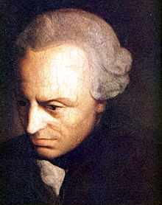
Иммануил Кант
Две вещи наполняют душу все новым и нарастающим удивлением и благоговением, чем чаще, чем продолжительнее мы размышляем о них, - звездное небо надо мной и моральный закон во мне.

Slide 6
Краткая биография Иммануила Канта
И.Кант родился в Прусском королевстве в 1724 году, в городе Кенигсберге, в семье мастерового - мастера седельного цеха. Окончил гимназию и Кенигсбергский университет.
Осенью 1740 года шестнадцатилетний Кант поступает в университет. Гимназическое увлечение филологией уступило место живому интересу к физике и философии.
Окончил гимназию и Кенигсбергский университет. Поначалу работал домашним учителем. с 1755 года преподавал в Кенигсбергском университете и лишь в 46 лет / в 1770 году/ получил профессорскую кафедру логики и метафизики /был деканом факультета и дважды избирался ректором университета/.
В ходе семилетней войны Кенигсберг был занят русскими войсками, а в 1794 году И.Кант избирается членом Российской академии.
Образ жизни Канта — это целая наука, при этом удивительно оригинальная и поучительная. Спать он ложился ровно в 9 вечера. Подъем в 5 утра. Чашка слабо заваренного чая «без ничего». После чая выкуривалась одна трубка в сутки!., и не более. Ел он только один раз в сутки по принципу: садиться за еду нужно только очень сильно проголодавшись и набрасываться на пищу надобно с жадностью голодного волка; лишь Тогда возможно хорошее усвоение пищи. Обед только в кругу остроумных друзей — на шесть персон! Непременны за обедам: немного сухого вина, свежевыловленная треска, шутливые рассказы, анекдоты, непременно шутки, смех... Неостроумные больше не приглашаются!
Кант совсем не ведал очарования женской ласки... На склоне лет говорил:/очень рад, что избежал механических телесных движений, лишенных метафизического смысла… Диета, разработанная Кантом для себя, является ныне предметом пристального изучения диетологами. М. Зощенко, например, специально изучал ее с целью личного приобщения к ней. Родившись очень слабеньким и болезненным ребенком Кант, благодаря мудрому образу жизни, прожил долгую и духовно удивительно богатую жизнь.

Slide 7
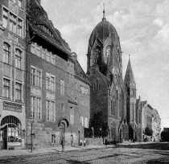
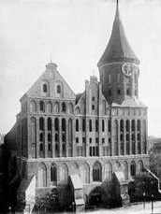
Г. Гейне писал о Канте: «Изобразить историю жизни Иммануила Канта трудно. Ибо не было у него ни жизни, ни истории. Он жил механически размеренной, почти абстрактной жизнью холостяка в тихой отдаленной улочке Кенигсберга, старинного города на северо-восточной границе Германии. Не думаю, чтобы большие часы на тамошнем соборе бесстрастнее и равномернее исполняли свое внешнее ежедневное дело, чем их земляк Иммануил Кант. Вставание, утренний чай, писание, чтение лекций, обед, гуляние, все совершалось в определенный час, и соседи знали совершенно точно, что на часах половина четвертого, когда Иммануил Кант в своем сером сюртуке, с камышовой тросточкой в руке выходил из дому и направлялся к маленькой липовой аллее, которая в память о нем до сих пор называется Аллеей Философа. Восемь раз проходил он ее ежедневно взад и вперед во всякое время года, и, когда было пасмурно или сырые тучи предвещали дождь, появлялся его слуга, старый Лампе, с тревожной заботливостью следуя за ним, с длинным зонтиком под мышкой, как символ провидения»

Slide 8
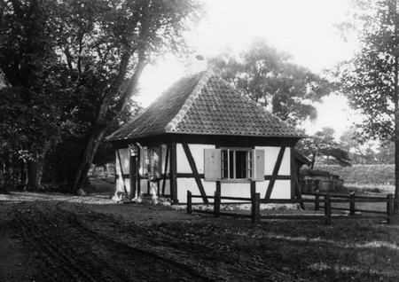
Кант был равнодушен к богатству и славе, когда ему предлагали переехать в другой город, суля многократное повышение жалования, он отказывался. Но в научных вопросах и вопросах морали был максимально щепетилен. Кант знал себе цену: он не без основания утверждал, что совершил коперникианскую революцию в философии, имея в виду созданную им философию априорных принципов
Домик И. Канта
Это место где он любил отдохнуть, или же написать свои размышления, работы…

Slide 9

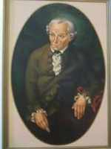
Два периода творчества
Докритический
Критический
Материалист
Перешел на позиции агностицизма
МАТЕРИАЛИЗМ — философское направление, утверждающее первичность материального и вторичность идеального в рамках основного вопроса философии.
АГНОСТИЦИЗМ (греч. agnostos — непознаваемый) — учение, отрицающее возможность познания того, что не может быть представлено в научном или жизненном опыте.

Slide 10
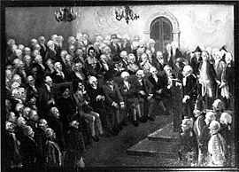
Докритический
период
Небулярная теория
гипотеза
Солнечная система не всегда была такой, какова она сейчас, а возникла из первичной газовой туманности
Чтение лекций
Идея изменений и развития
начала проникать в естествознание

Slide 11
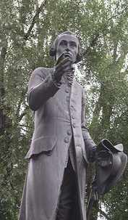
Критический
период
Анализ человеческого познания
три раздела основной части "Критики чистого разума"- трансцендентальная эстетика, аналитика, диалектика.
« Критика чистого разума »
«Критика практического разума»
Человек, “может быть сколь угодно изобретателен, но он не может навязать природе другие законы”
"Некоторые считали рискованным то, что мои деления в чистой философии почти всегда бывают трехчленными. Но это зависит от природы вещей... Деление необходимо должно быть трихотомией сообразно тому, что вообще требуется для синтетического единства, а именно:
1) условие.
2) обусловленное.
3) понятие, которое возникает из соединения обусловленного с его условием. " Категории - это предельно общие понятия, как бы скелет познания. Только потому, что они существуют, возможно, по Канту, "чистое" естествознание. Каждая категория дает произвольные понятия меньшей общности.
«Критика способности суждения»

Slide 12
Анализ человеческого познания
непознаваемы
Учение о знании.
Знание всегда выражается в форме суждения. Существует два вида суждений:
1) аналитические суждения. Пример: все тела имеют притяжения
2)синтетические суждения. Пример: некоторые тела тяжелы.
Есть два класса синтетических суждений.
обнаруживается в опыте (некоторые лебеди черны) – апостериорные
эта связь не может основываться на опыте - априорные суждения.( все, что случается имеет причину).
«вещь в себе»
«вещь в нас»
Реальность зависит от сознания
Реальные предметы, существуют независимо от нашего сознания
т.е вещь, какой она представляется нашему сознанию.
“природа и свобода могут без противоречия быть приписаны одной и той же вещи, но в различном отношении: в одном случае - как явлению, в другом - как вещи самой по себе”
Мы познаем не мир вещей в себе, а мир явлений — то, какими вещи в себе нам являются, кажутся.

Slide 13
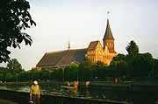


3 ступени познания
1.Созерцание: хаос ощущений, порядок в пространстве и времени.
2. Рассудок: упорядочивание с помощью категорий отношений, качество…
Все законы придуманы человеком
3. Разум. Обобщение человеческого опыта,
Знание «о мире»
Знание «о Боге»
Знания «о душе»

Slide 14
Теперь о синтезе знания. Логические формы, которые служат основой синтеза. По Канту, категории -априорны. В соответствии с 4 различными видами суждений возникает у Канта следующая таблица категорий
1) Категории количества - Единство. Множество. Всеполнота.
2) Категории качества - Реальность. Отрицание. Ограничение.
3) Категория отношения - Субстанция. Причина. Общение.
4) Категория модальности - Возможность. Бытие. Необходимость.

Slide 15
Искусство, по Канту, - это не природа, не наука, не ремесло. Искусство может быть механическим и эстетическим. Последнее, в свою очередь, делится на приятное и изящное. Приятные искусства предназначены для наслаждения, развлечения и времяпрепровождения. Изящные искусства содействуют "культуре способности души", они дают особое "удовольствие рефлексии", приближая сферу эстетического сфере познания. Однако, кантовская дихотомия искусства на этом не ограничивается. Философ одним из первых в истории эстетики дает классификацию изящных искусств. Основанием деления служит способ выражения эстетических идей, то есть красоты. Различные виды искусства - различные виды красоты. Может быть красота мысли и красота созерцания. Во втором случае материалом художника служит либо созерцание, либо форма. В результате Кант обнаруживает три вида изящных искусств - словесное, изобразительное и искусство игры ощущений. В свою очередь, словесные искусства - это красноречие и поэзия. Изобразительные искусства включают в себя искусство чувственной истины (пластика) и искусство чувственной видимости (живопись) . К пластике философ относит ваяние и зодчество (в том числе прикладное искусство) . Третья часть - искусство игры ощущений опирается на слух и зрение. Это игра звуков и игра красок. Таким образом, кантовская классификация искусств может быть представлена следующей схемой:
Искусство
механическое
эстетическое
приятное
искусство
словесное
изобразительное
игры ощущений
красноречие
поэзия
музыка
живопись

Slide 16
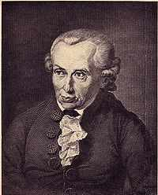
Мораль
«Хотя всякое наше познание и начинается с опыта. Отсюда вовсе не следует. Что оно целиком происходит из опыта»
Категорический императив
Поступай всегда так, чтобы максима (принцип) твоего поведения могла стать всеобщим законом(поступай так, как ты бы мог пожелать, чтобы поступали все.)
«О том каковы вещи могут быть сами по себе, мы ничего не знаем. А знаем только их явления, т.е представления. Которые они в нас производят, действуя на наши чувства»

Slide 17
"Антропология" (1798) - последняя работа, изданная самим автором. Здесь как бы подводится итог размышлениям о человеке и вообще всем философским размышлениям.
Способности души | Познавательные способности | Априорные принципы | Применение их к
Познавательная способность | Рассудок | Закономерность | Природе
Чувство удовольствия и неудовольствия | Способность суждения | Целесообразность | Искусству
Способность желания | Разум | Конечная цель | Свободе

Slide 18
Что есть истина?
Для философа это неизбежный вопрос.
Кант не уходит от вопроса, хотя и медлит с ответом.
Если вопрос сам по себе лишен смысла, то кроме стыда для вопрошающего, он имеет еще и тот недостаток, что побуждает к нелепому ответу и создает смешное зрелище.
Вопрос об истине мучит Канта,
но он понимает невозможность однозначного ответа на этот вопрос. Можно, конечно, сказать, что истина есть соответствие знания предмету, и он неоднократно это говорит, но он знает, что слова эти представляют собой тавтологию. Правильно сформулированный вопрос об истине звучит так: как найти всеобщий критерий истинный для всякого знания?
Ответ Канта:
всеобщий признак истины "не может быть дан".

Slide 19
Хронологическая таблица
Дата | Событие
22 апреля 1724 года | родился
1730 | поступил в начальную школу
1732 | мальчика отдали в государственную церковную гимназию - "коллегию Фридриха",
1740 | поступает в университет
1747 | впервые покидает Кенигсберг. Однако, его странствия ограничиваются пределами Восточной Пруссии.
1762 | "Ложное мудрствование в четырех фигурах силлогизма"
Март 1781 | "Критика чистого разума".
12 февраля 1804 | умер

Slide 20
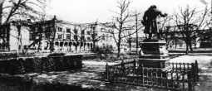
Кант - философ XVIII века. Век был на исходе. Система критической философии создана и завершена. Кантом никогда не овладевало чувство самоуспокоения, но он знал, что главное сделано. Может быть поэтому спало напряжение поиска, силы быстро пошли на убыль. В ноябре 1801 года философ окончательно расстался с университетом. Его отпустили на покой, сохранив полностью жалование. Теперь он почти не выходил на улицу, не принимал посетителей. Поток писем иссяк. Друзья знали о состоянии Канта. Дольше других писал Кизеветтер, но уже не столько о философских материях, сколько о репе из Тельтова, которая пришлась по вкусу философу и которой Кизеветтер его регулярно снабжал. К августу 1801 года относится последнее письмо, написанное рукой Канта. Теперь ему было трудно ходить без посторонней помощи. В октябре 1803 года состояние философа резко ухудшилось. Впервые в жизни он провел несколько дней в постели. Теперь он почти оглох. 3 февраля 1804 года перестал принимать пищу. Умер Кант 12 февраля 1804 года. Смерь его ясна, как и его жизнь. Исполненный долг. Увядание. Кончина. Еще в 1799 году Кант распорядился относительно собственных похорон. Просил, чтобы состоялись они на третий день после кончины и были по возможности скромными: пусть присутствуют только близкие и друзья, а тело предадут земле на обычном кладбище. Получилось иначе. С мыслителем прощался весь город. Доступ к покойному продолжался шестнадцать дней. Гроб несли 24 студента, за гробом шел строем весь офицерский корпус гарнизона и тысячи сограждан. Похоронили Канта в профессорском склепе, примыкавшем к собору Кенигсберга с северной стороны.
Человек умирает, мысль остается. Бессмертие философа в том, что он смог, что успел сказать, что было услышано. Жизнь Канта - это прежде всего написанные им книги, самые волнующие события в ней - мысли. У Канта нет иной биографии кроме истории его учения. Все знавшие его говорили, что это был общительный, отзывчивый человек. Ему приходилось много работать, он любил свой труд, но знал не только его. Он умел развлекаться, отдыхать, сочетая глубокомысленную ученость со светским лоском. Кант вовсе не был затворником, отшельником, человеком не от мира сего. По природе он был общителен, по воспитанию и образу жизни - галантен. Однако, он не искал славы, не добивался власти, не знал любовных треволнений. Размеренное и однообразное течение внешней жизни философа объясняется тем, что у него рано возник всепоглощающий жизненный интерес - философия, и этому интересу он сумел подчинить все свое существование. Жить для него значило работать, в труде он находил главную радость. С детства будущий философ отличался хилым здоровьем, ему предрекали короткую непродуктивную жизнь. Он прожил долгие, изобильные творчеством годы. Этого он добился силой своей воли. Он разработал строгую систему гигиенических правил, которых неукоснительно придерживался, и добился поразительных результатов. Он умер со спокойной совестью, с сознанием исполненного долга.

Slide 21
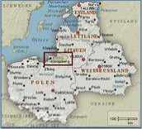
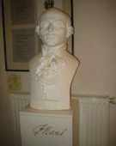
И в заключении я пришел к выводу…
Впервые в философии Нового времени Кант показал, что в мышлении неизбежно возникают противоречия. Тем самым он продолжил традицию Гераклита и создал новую форму диалектики. Однако эта диалектика еще несовершенна, так как противоречие понимается только как антиномия, парадокс. Противоположные понятия (конечное и бесконечное, явление и сущность, вещь в себе и вещь для нас) полностью взаимоисключают друг друга. Они не могут быть совмещены и не могут вступать во взаимодей­ствие, прийти в движение.
Список литературы
  Кант И. Сочинения в шести томах. М., 1963 - 1966.
  Асмус В. Ф. Иммануил Кант. М., 1973.
  Гулыга А. В. Кант. - 2-е изд. - М., Мол. гвардия, 1981.
  Нарский И. С. Кант. М., 1976.
  Интернет

Slide 22
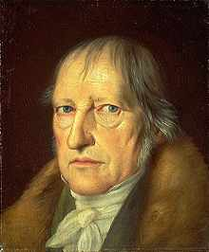
Георг Вильгельм Фридрих Гегель
(1770-1831 )
Философия есть современная ей эпоха, постигнутая в мышлении.
Гегель считается самым умелым системосозидателем в истории философии. В одиночку он сумел создать энциклопедию философских наук, главное содержание которой составляет диалектика идей.

Slide 23
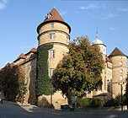
Родился в Штутгарте в семье крупного чиновника. Изучал философию и телеологию в Тюбингенском университете. После его окончания некоторое время работал домашним учителем. В 1801 г защитил докторскую и стал профессором Иенского университета. Первым выдающимся трудом является его “феноменология духа” (1806) В 1818 г Г был приглашен в Берлинский университет, где он работал профессором и даже ректором.
Тождество бытия и мышления - исходный пункт учения

Slide 24
Критикуя теорию общественного договора и отказываясь считать государство продуктом соглашения, Гегель объявляет воплощение нравственной идеи свободы государства и выделяет пять этапов развития человеческого общества.
Основные этапы человеческой истории:
Доисторический – этап несвободы;
Древний Восток – свободен один деспот;
Древнегреческий и римский – свободны некоторые рабовладельцы;
Христианский мир – номинальная свобода для всех;
Германский протестантский мир нового времени (Прусское государство) – высшее воплощение нравственной идеи свободы (всеобщая свобода).

Slide 25
Философская система делится Гегелем на три части:
 | Логические формы не только содержательны, но и находятся во взаимной связи и развитии. Гегель провозглашает единство. тождество диалектики, логики и теории познания.
1)Логика;
Все, что существует, существует в мышлении. В основе мира абсолютная идея - мировой разум. В своем развитии идея проходит три этапа, потому что активна:
развивается сама в себе, логике через систему категорий, существует объективно;
2) идея выходит во вне и создает природу;
3) идея в мышлении, развитие ее - в духе.
Природа есть поражение абсолютной идеи, ее инобытия. Пораженная духом, природа не имеет независимо от него существования.
2)Философия природы;
Здесь абсолютная идея как бы пробуждается, освобождается от природных уз и находит свое выражение в абсолютном духе.
3)Философия духа.

Slide 26
Три закона диалектики
1. Закон перехода количественных отношений в качественные (при изменении количественных отношений после определенной стадии происходит изменение качества из-за неразрушения меры).
2. Закон направления развития (отрицание отрицания). Голое отрицание - нечто идущее после данного объекта, полностью его уничтожающее. Диалектическое отрицание: сохраняется нечто от первого объекта - воспроизведение этого объекта, но в другом качестве. Вода - лед. Смолотить зерно - голое отрицание, посадить зерно - диалектическое отрицание. Развитие происходи по спирали.
3. Закон единства и борьбы противоположностей. Противоречие между формой и содержанием, возможностью и реальностью. Борьба ведет к трем исходам: взаимное уничтожение, иллюминация одной из сторон или компромисс.

Slide 27
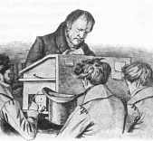
"Если у кого-либо нет никакого другого интереса, кроме его формального права, то оно может быть просто упрямством, как это часто бывает у душевно ограниченных и бедных сердцем людей, ибо грубый человек упорно отстаивает свое право, тогда как человек благородного образа мыслей принимает во внимание и другие стороны дела."

Slide 28
Хронологическая таблица
Годы | События
1770 | Год рождения
1788 - 1793 | Учеба в Тюбингенском теологическом институте
1793 - 1796 | Домашний учитель в Берне
1797 - 1800 | Домашний учитель во Франкфурте-на-Майне
1799 | Вступил на поприще академической деятельности:
1801-1816 | Йена, Бамберг и Нюрнберг
1801 - 1805 | Приват-доцент Йенского университета
1805 - 1807 | Экстраординарный профессор Йенского университета
1807 | Редактор газеты в Бамберге
1808 - 1816 | Ректор классической гимназии в Нюрнберге
1811 | Женился на Марии фон Тухер, семья которой принадлежала к баварской знати
1816-1831 | Профессор в Гейдельберге и Берлине
1831-14 ноября | Умер

Slide 29
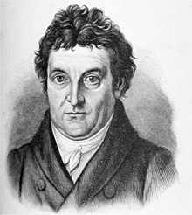
И о некоторых Философах этого периода
Иоганн Готлиб Фихте
Его Философия во многом связана с
рассматриваемой как
Самостоятельное начало, имеющей онтологически первичный характер.
Единственной субстанцией является субъект, Я, чистая деятельность.
Высшим принципом деятельности является нравственный закон.
Наиболее важный вопрос – вопрос о свободе. В своем учении о познании Фихте одним из первых среди философов предпринимает попытку изучения проблемы бессознательного.
(1762-1714)

Slide 30
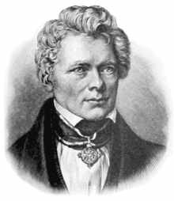
Фридрих Вильгельм Йозеф Шеллинг
В его творчестве особое место занимают
проблемы фил. свободы и фил. искусства.
Одной из основных гносеологических проблем для Шеллинга является проблема противоречия между теоретическим и практическим . Разрешение этого противоречия он видит в высшем виде творчества – в искусстве.
Проблема самоутверждения свободы у Шеллинга решается на пути отделения ее от универсального начала (Бога), которое само является началом зла. Вследствие этого, как полагает Шеллинг,
человек должен стремиться воссоединиться с Богом. В этом и есть сокровенный смысл истории
(1775-1854)

Slide 31
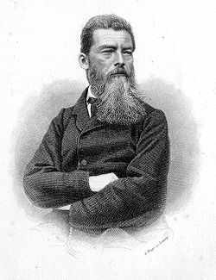
Людвиг Фейербах
Стремился к обновлению философии, к возвращению ее содержанию человека. Фейербах – материалист.
С его точки зрения, природа - источник всех знаний. Человек – это часть природы, психофизиологическое существо, для которого социальная среда не имеет большого значения.
В своей философии Фейербах критиковал религиозное сознание, считая, что оно основано на вере в сверхъестественное и представляет собой совокупность фантастических образов.
Однако, критикуя религию, Фейербах не пытался ее упразднить, а обосновал необходимость заменить старую религию новой, которую он называет "религией любви" и которая должна вместо любви к Богу проповедовать любовь к человеку.
(1804 - 1872).

Slide 32
Выводы по теме:
Создавая мораль сверхчеловека, люди возвращаются к доморальному периоду своей истории, когда вопрос о нравственности применительно к личности не вставал вообще.
Философия нового времени занимает собой третий, заключительный после античной и средневековой философии, этап так называемой классики философии, классической философии. Философия нового времени очень логоцентрична, т. е. идеалом познания признается четкое, строго рациональное мышление (это находит свое проявление в особом интересе Декарта к ясным идеям сознания, Канта – к познавательным способностям души, Гегеля - к универсальным идеям, Маркса - к науке).

Slide 33
Проверочная работа
По теме: «Немецкая классическая философия»
1.В каком городе родился И.Кант?
а. Штутгарт;
б. Кенигсберг;
в. Нюрнберг.
2.Назовите периоды творчества И.Канта?
3. Кем был И.Кант в Критическом периоде творчества?
4. На сколько частей делится Философская система Г. Гегеля?
а. 2
б. 3
в. 4.
5.Назовите три закона диалектики?
6. Перечислите основных философов этого периода?
7. Дайте определение понятия Философия?

